Slide 1
第4章 组合逻辑电路
4.1 组合电路的分析
4.3 组合电路的设计
4.8 组合逻辑电路中的冒险现象
分析（2）
设计（2）
本章共4次课

Slide 2
第一次课 目标
什么是组合逻辑电路？
掌握组合逻辑电路的分析步骤：
  写出逻辑表达式。
  对表达式进行化简。
  计算真值表。
  根据真值表得出电路的功能。
全加器的分析、符号、功能、使用。
超前进位加法器的工作原理。
编码器的符号、功能、使用。
译码器的符号、功能、使用。

Slide 3
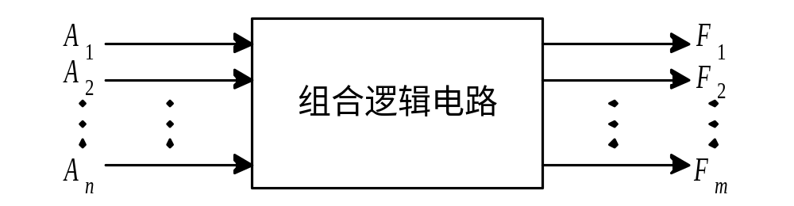
所谓组合电路就是任意时刻的输出信号仅取决于该时刻的输入信号，而与信号在作用前电路原来所处的状态无关。
组合电路可以有一个或多个输入端和输出端，其一般框图如图4.1.1所示。图中A₁,A₂…A_{n}表示输入信号，F₁,F₂...F_{m}表示输出信号。
图4.1.1 组合电路框图

Slide 4
输出信号的逻辑表达式可写成
F₁=f₁(A₁,A₂...A_{n})
F₂=f₂(A₁,A₂...A_{n})
 …
F_{m}=f_{m}(A₁,A₂...A_{n})
由于组合电路的输出与电路原来的状态无关，所以这种电路的输出、输入之间没有反馈通路，电路中也不含记忆单元，通常都是由门电路构成。

Slide 5
4.1 组合电路的分析
组合电路的分析是已知逻辑电路，待求该电路的逻辑功能。其步骤一般如下：
(1)由逻辑图逐级写出函数表达式。
(2)由函数表达式列出真值表。
(3)根据真值表或表达式确定该电路的逻辑功能。
(4)有时根据化简结果还可检验出原电路的设计是否属最佳方案，并改进之。

Slide 6
对于中、大规模集成组合电路，除了上述方法外，还可简化为直接通过分析手册上给定的集成芯片的真值表，来了解电路的逻辑功能、接口方法以及如何灵活应用，而不一定涉及电路的内部结构。

Slide 7
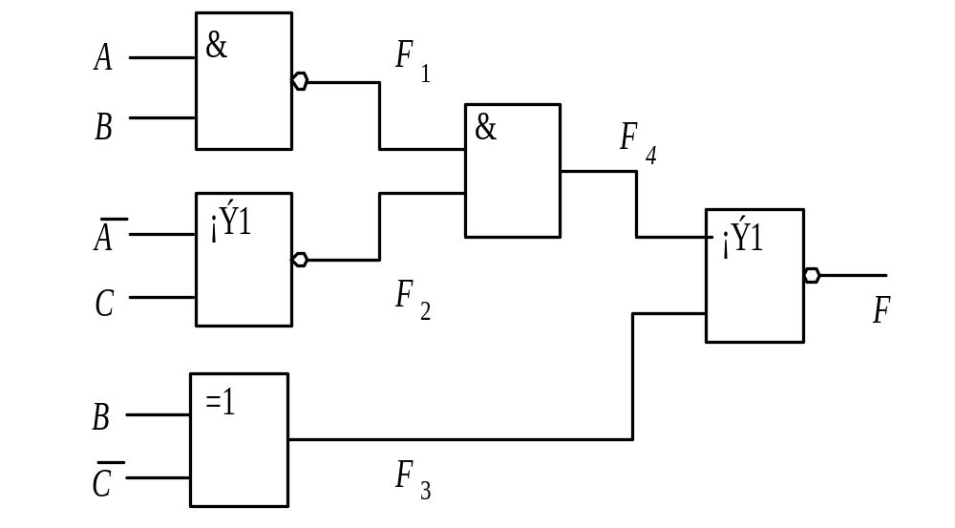
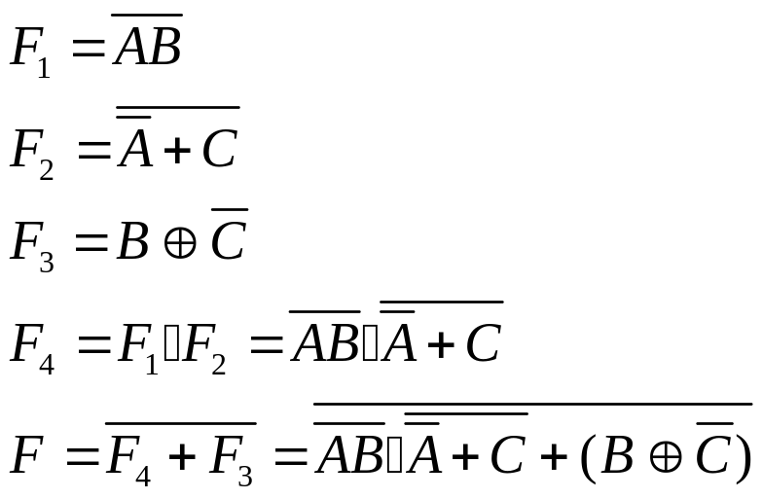
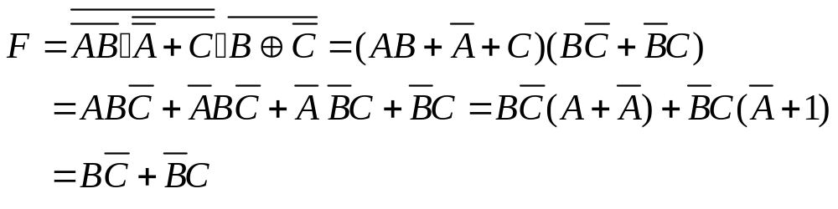
例4.2.1试分析图4.2.1所示电路的逻辑功能。
解：(1)写出函数表达式
(2)化简得

Slide 8
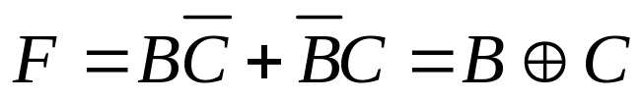
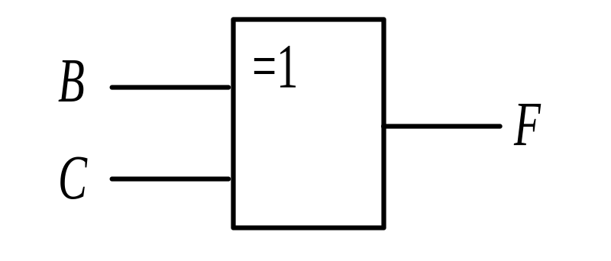
(3) 列真值表
B | C | F
0 0 1 1 | 0 1 0 1 | 0 1 1 0
(4) 异或门
(5) 可改用一个异或门来实现

Slide 9
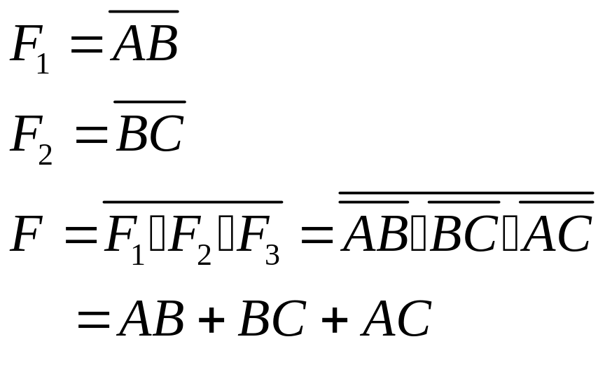
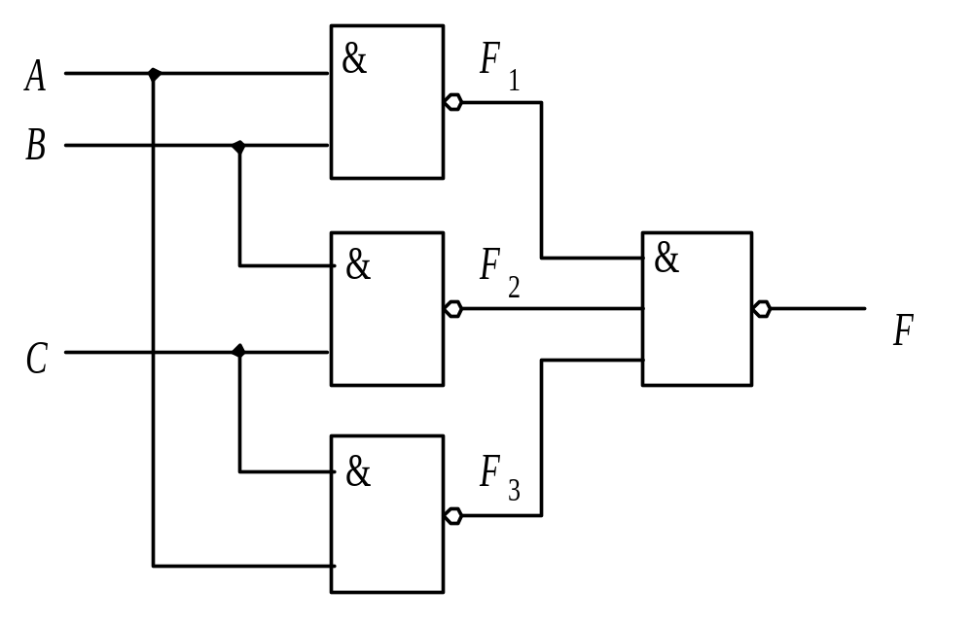
例4.2.2 试分析图4.2.3中电路的逻辑功能。
解：(1)写出函数表达式
确定逻辑功能
当输入中有2个以上1，输出为1。该电路能实现三变量多数表决功能。

Slide 10
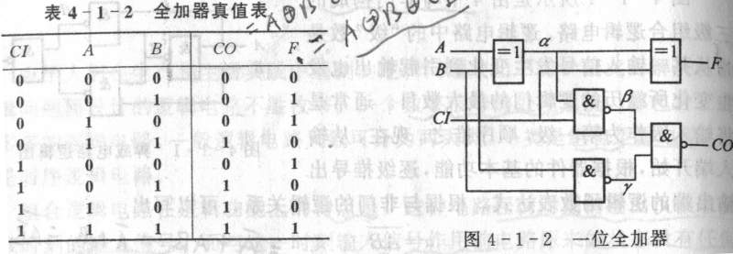
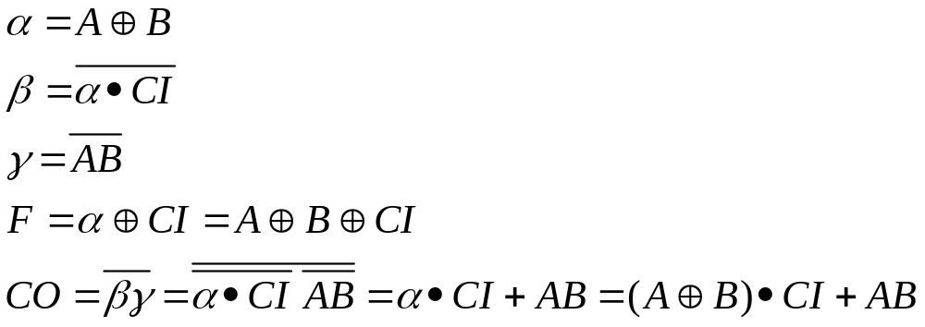
4.1.1 全加器
Notes:
全加器(Full adder)除了可用作二进制数的加法运算外，还可应用在其它方面。例如，二进制数的减法运算、乘法运算，BCD码的加法、减法，码组变换，数码比较，奇偶检验以及一些组合电路的设计等方面。

Slide 11
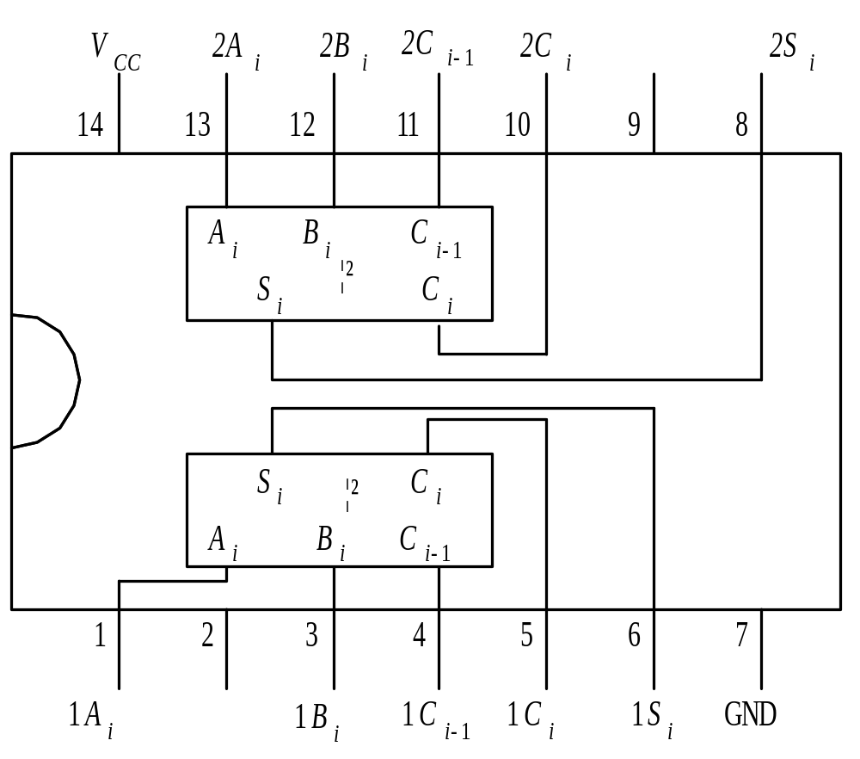
CT54LS183：双全加器
1位全加器
符号

Slide 12
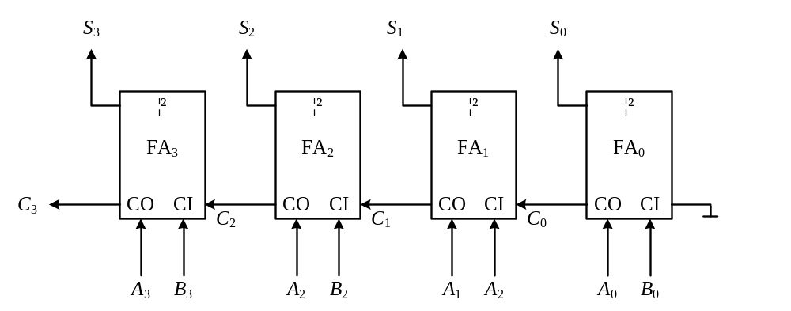
4位串行进位加法器
Notes:
所谓“串行进位”就是任一位的加法运算，它必须在低一位的加法运算完成之后才能进行。这种方式的优点是电路简单，缺点是速度较慢。
如果要提高运算速度，可以采用“超前进位”加法器。在此加法器中，每一位的进位只由被加数和加数决定，而与低位的进位无关，即各级的进位可以同时产生，故速度提高了。超前进位加法器广泛应用于高速数字计算机、数据处理系统和控制系统。

Slide 13
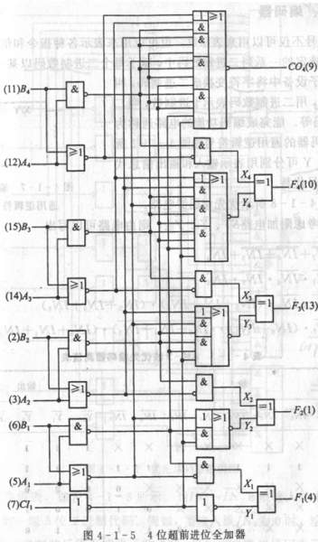
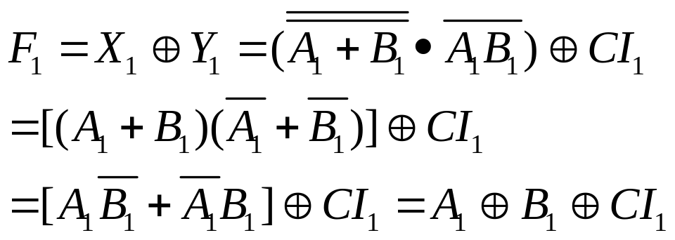
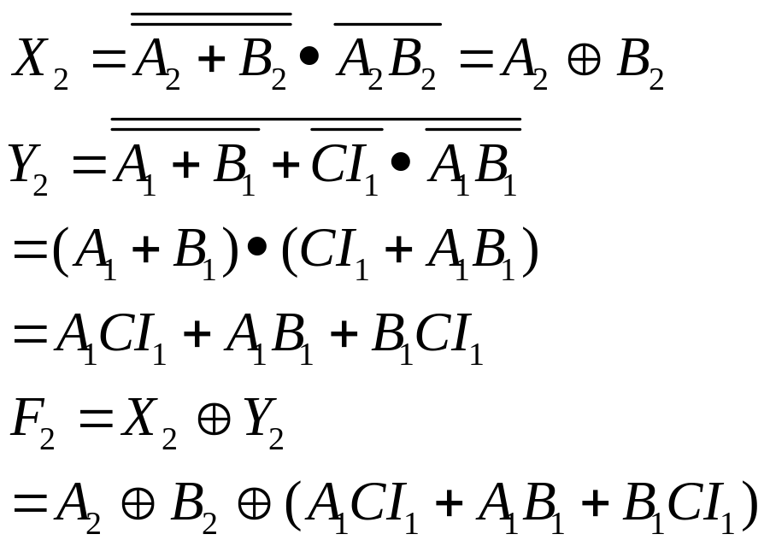
4位超前进位加法器

Slide 14
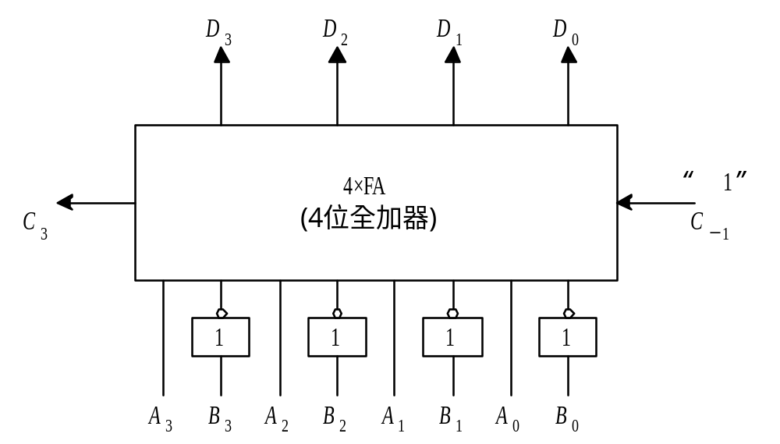
2. 用全加器构成减法器
0111 7
…
0001 1
0000 0
1111 -1
1110 -2
1101 -3
1100 -4
…
1000 -8
5－1＝4
1－5＝-4
1的4bit补码:
(0001)₂=(1110+1)₂=15
5的4bit补码:
(0101)₂=(1010+1)₂=11
5+15＝20-16=4
1+11＝12=-4
Notes:
如果要进行多位数相减，例如，有两个4位二进制数A₃A₂A₁A₀和B₃B₂B₁B₀相减，可以将减数B经过非门(求反)后再输入，并使最低位的进位输入端C₋₁=1，以实现加1，由此求得B的补码。其逻辑图如图4.4.4所示。当A≥B时，C₃=1，这时输出的和数为原码。当A<B时，C₃=0，输出为和数的补码。

Slide 15
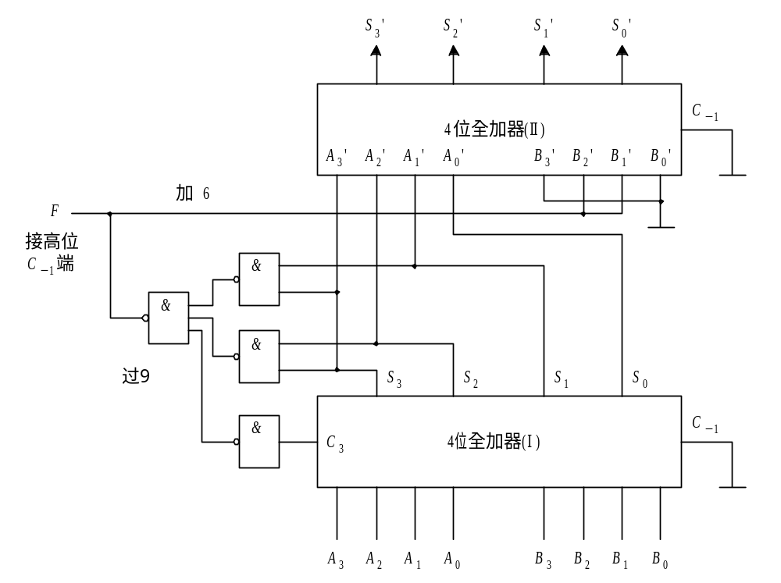
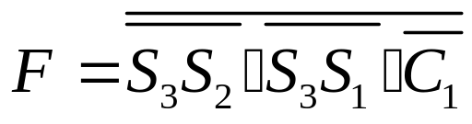
3、二—十进制(BCD码)加法器
0~9：
不作修正
大于9：
＋6
Notes:
BCD码加法器能满足机器直接采用十进制运算，并以十进制形式输出运算结果的需要。
下面介绍用4位全加器构成的一位8421BCD码加法器。例如，有两个8421码A₃A₂A₁A₀和B₃B₂B₁B₀相加。由于4位二进制数相加是逢十六进一，而8421码相加是逢十进一，故用4位全加器构成8421码加法器时，必须解决一个“如何使逢十六进一变成逢十进一”的问题，也即当加法器的和数S_{i}超过9时，应使S_{i}加6，强迫加法器进位，以此达到逢十进一的目的。为此要设计一个“过9加6”的校正电路。

Slide 16
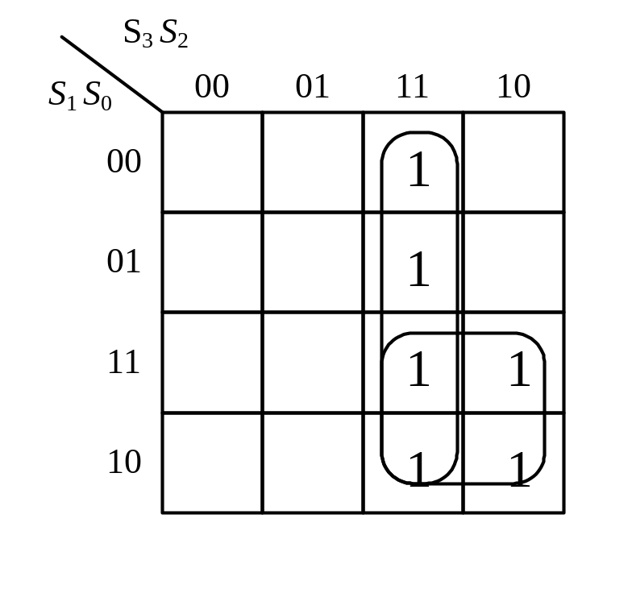
进位修正
和数S₃S₂S₁S₀在1010~1111(10~15)的范围内时：最小项m₁₀~m₁₅为1
S₃S₂S₁S₀≥10000(16)， C₃=1，产生进位
F=S₃S₂+S₃S₁+C₃
与非门实现

Slide 17
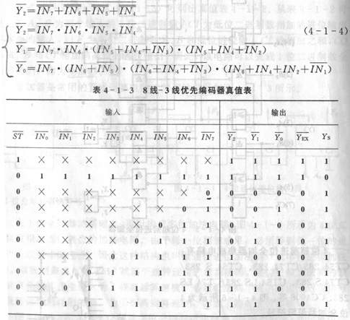
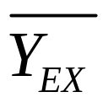

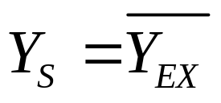
4.1.2 优先编码器
n位二进制代码可以表示2^{n}个不同的信号
当N=2^{n}，
“全编码”
当N<2^{n}时，
“部分编码”
输入有1个0则为0
工作时

Slide 18
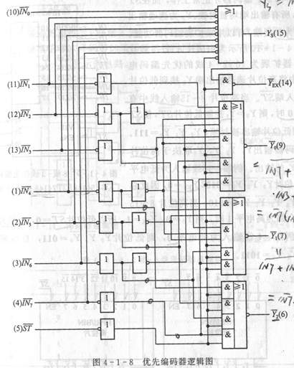
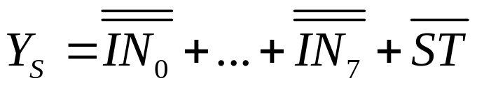
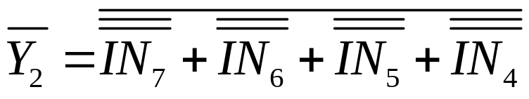

Slide 19
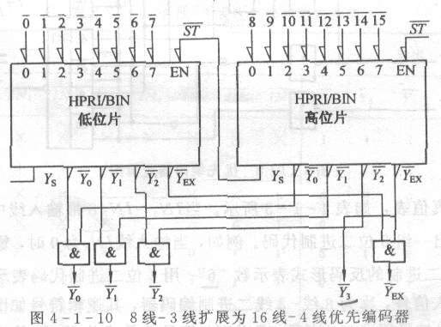
扩展
输入有1个0则为0
若15为0，则高位片的Y_{EX}为0，Y_{S}为1，低位片禁止，输出均为1；高位片输出Y₂…Y₀:000
总的Y_{EX}＝0，所以总的输出为0000，其反码为：15
若只有7为0，则高位片的Y_{EX}为1，Y_{S}为0，低位片使能，输出均为000；高位片输出Y₂… Y₀:111，总的Y_{EX} ＝0，所以总的输出为1000，其反码为：7

Slide 20
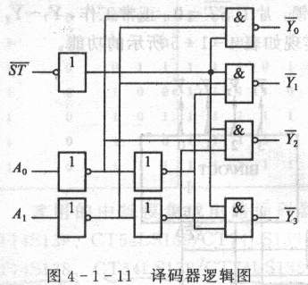
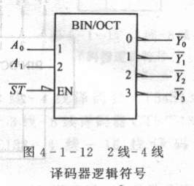
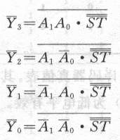
4.1.3 译码器(Decoder)
n个输入端，最多2^{n}个输出

Slide 21
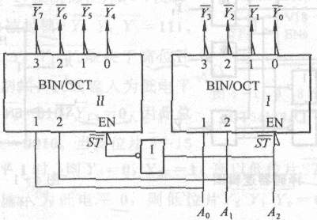
2-4译码器扩展为3-8译码器

Slide 22
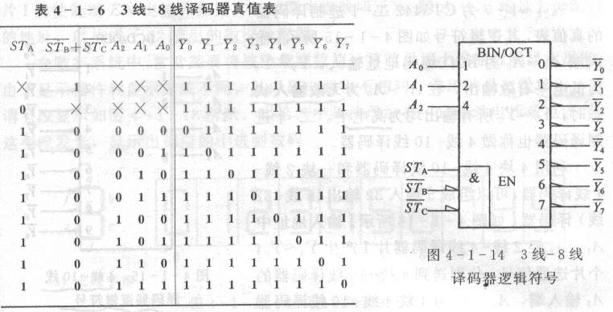
3-8译码器

Slide 23
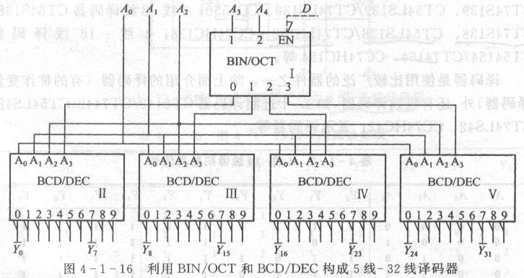
3-8译码器扩展为5-32线译码器

Slide 24
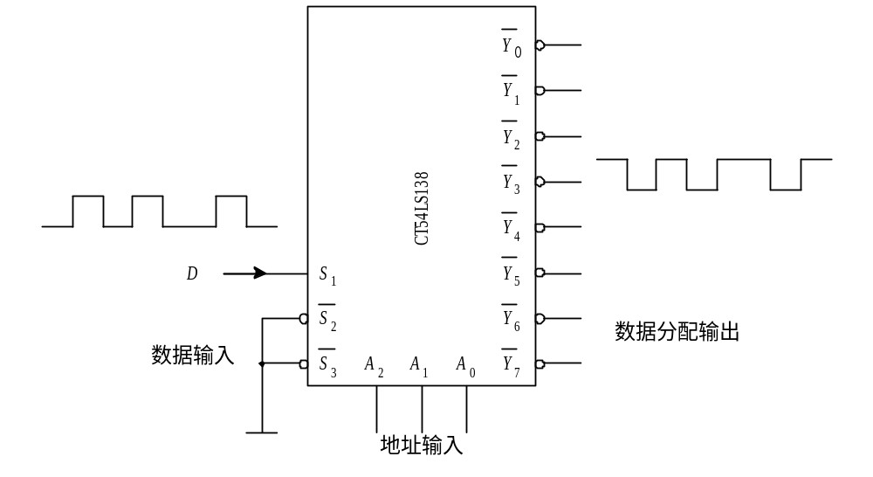
用译码器作数据分配器（反相输出）
D=1：译码器使能，低电平输出
D＝0：译码器禁止，高电平输出

Slide 25
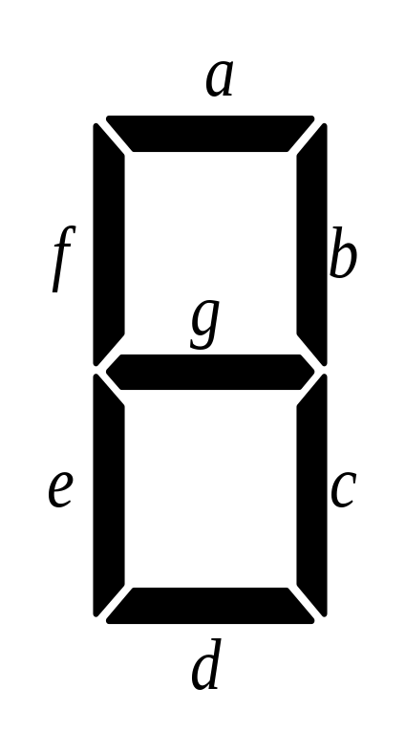
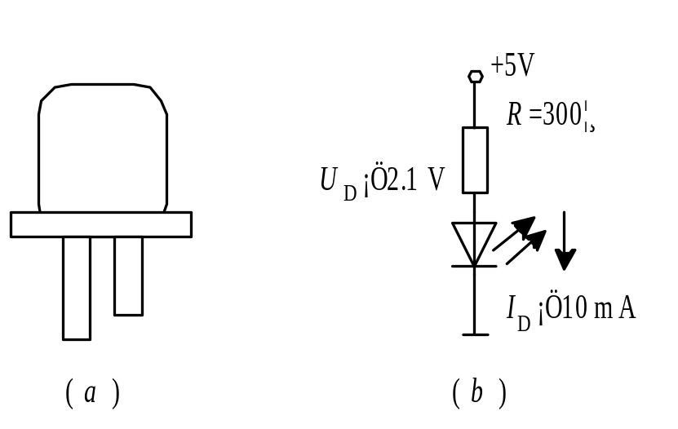
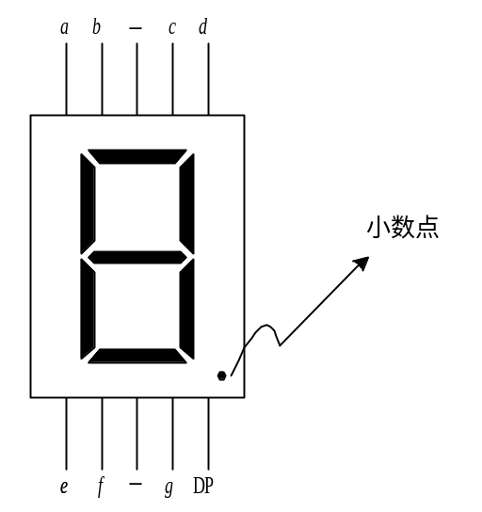
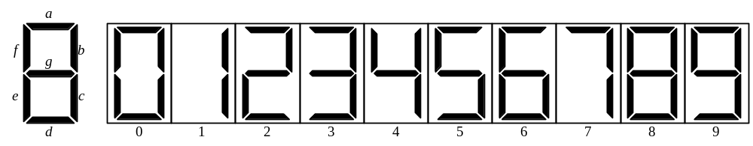
数码管译码驱动器

Slide 26
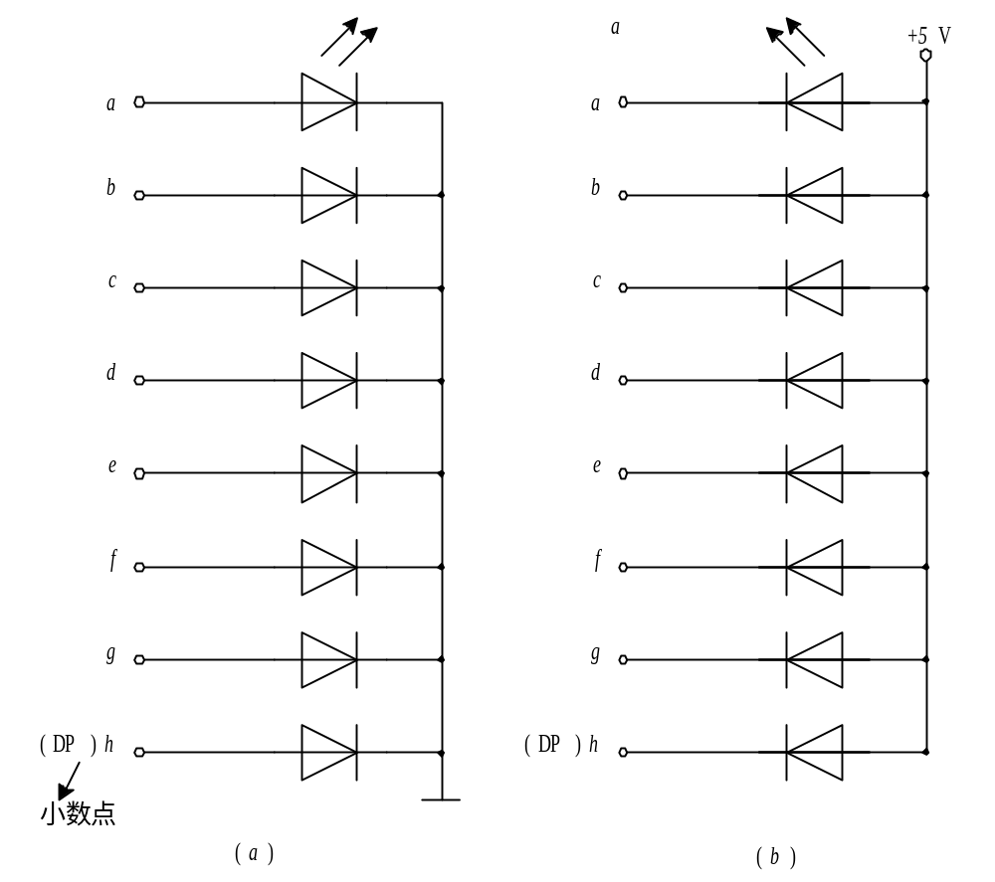
图4.5.17 LED数码管的内部接线图
(a)共阴极接法；(b)共阳极接法

Slide 27
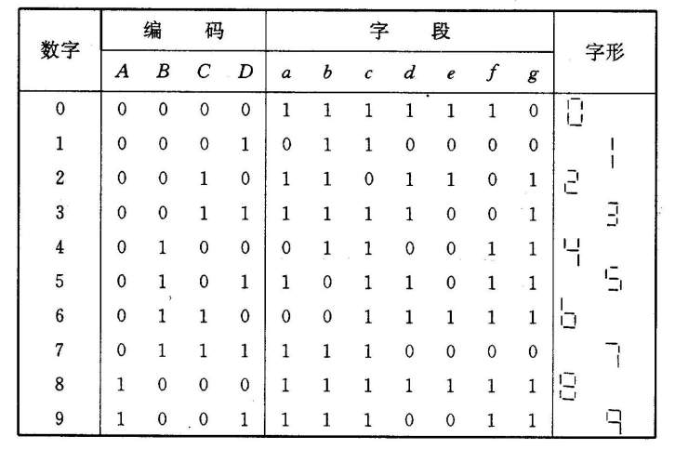
表4.5.6 七段共阴显示真值表

Slide 28
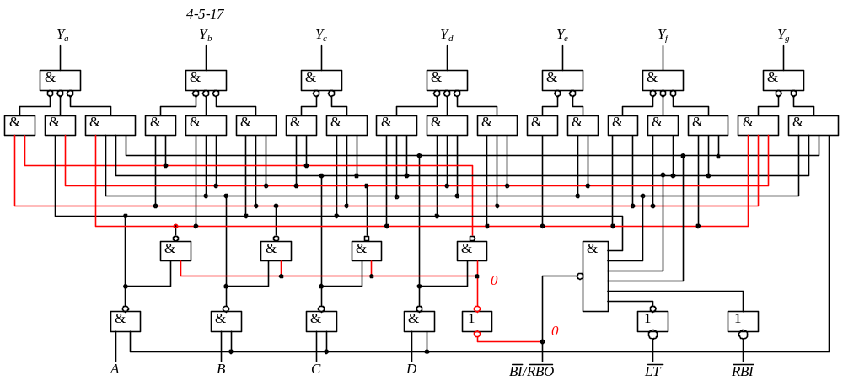

Slide 29
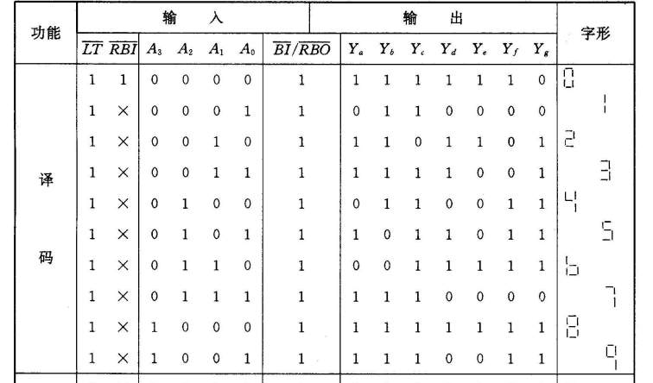
表4.5.7 CT5448七段译码器真值表

Slide 30
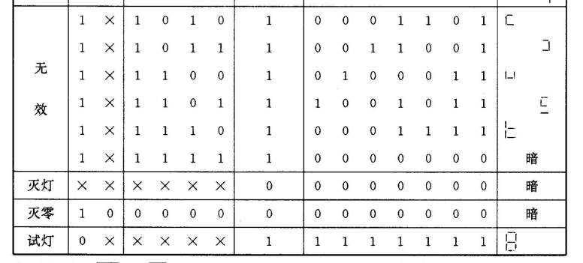
表4.5.7 CT5448七段译码器真值表
LT：Light Test
RBI：灭零输入
BI/RBI：亮度/灭零输出（线与）

Slide 31
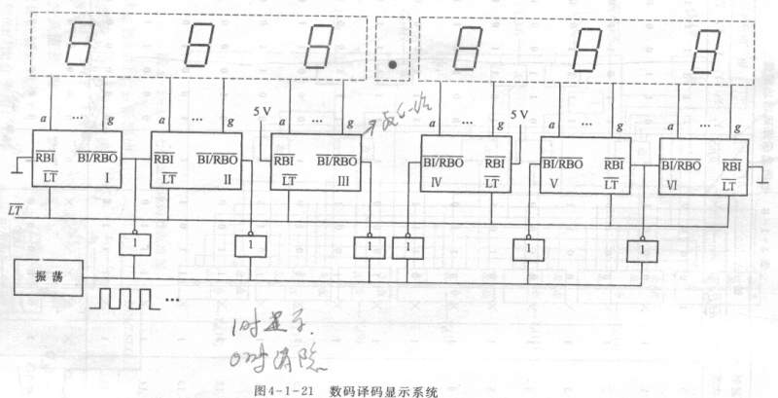
0.0
图4.1.21 具有灭零控制的6位数码显示系统

Slide 32
课后作业（第1次课）
P172
1、
2、
3、
12、

Slide 33
第2次课 目标
数值比较器的符号、功能、使用。
数据选择器的符号、功能、使用。
奇偶产生、校验电路的工作原理、使用。

Slide 34
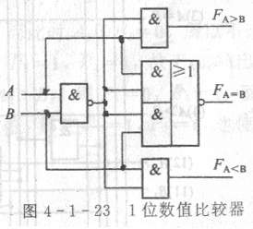
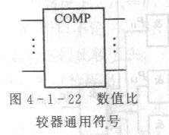
4.1.4 数值比较器
1、一位比较器

Slide 35
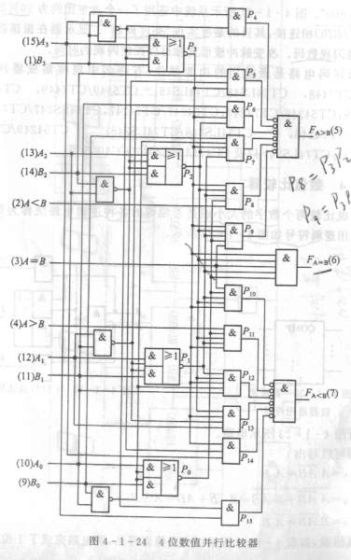
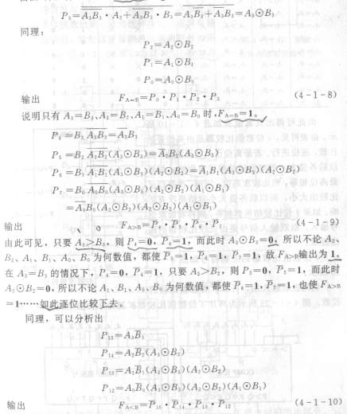
2、四位比较器

Slide 36
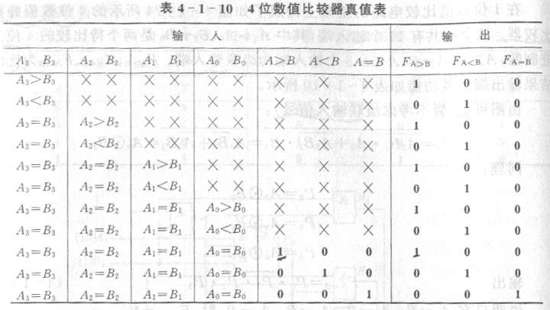

Slide 37
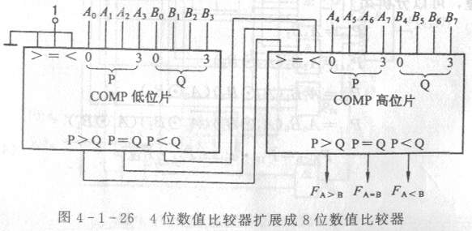

Slide 38
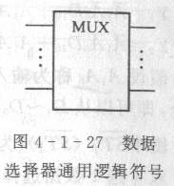
4.1.5 数据选择器
能从多个数据输入中选择出其中一个进行传输的电路称为数据选择器,也称多路选择器或多路开关。

Slide 39


四选一数据选择器的真值表
A₁ A₀ | Y
0 0 0 1 1 0 1 1 | D₀ D₁ D₂ D₃

Slide 40

MUX

Slide 41

8选1数据选择器

Slide 42

8选1扩展为32选1

Slide 43

4.1.6 奇偶校验电路

Slide 44

9bit
发送：奇数个1，F_{OD}＝0；偶数个1， F_{OD}＝1；奇校验
ODD＝1，奇数个1，F_{OD}＝1；
ODD＝0，偶数个1， F_{OD}＝1；
接收：
  无错误
  发生错误
    A～H中有一位发生错误
    校验位错误
ODD＝1，偶数个1，F_{OD}＝0；
ODD＝0，奇数个1， F_{OD}＝0；
ODD＝0，奇数个1，F_{OD}＝0；
ODD＝1，偶数个1， F_{OD}＝0；

Slide 45
课后作业（本章第2次）
P172
16、
17、
18、
19、

Slide 46
第3次课 目标
掌握组合逻辑电路的设计步骤：
  分析逻辑功能，得到输入输出逻辑变量；
  根据逻辑功能，得到真值表；
  根据真值表，用卡诺图或公式法进行化简；
  根据要求，将逻辑表达式转换为合适的形式；
  绘出逻辑电路图。
使用小规模集成逻辑电路设计组合逻辑电路。

Slide 47
4.2 组合电路的设计
设计步骤：
(1) 按文字描述的逻辑命题写出真值表。
这是十分重要的一步。具体为：先分析设计要求，设置输入、输出变量，设定逻辑状态1和0的含义，然后再按逻辑功能的要求列出真值表。
(2) 由真值表写出函数表达式，并化简。
有时为便于考虑最优化方案，可先由真值表写出与或表达式(方法见下面)。

Slide 48
①当采用小规模集成电路设计时，则要根据所选用的门进行函数化简，以求用最少的门来实现。化简时，可通过卡诺图法(直接根据真值表填图化简)，也可通过代数法(根据表达式进行化简)。
②当采用中、大规模集成电路设计时，有时可能需对表达式进行适当的变换，以适应所需门的需要，然后再用最少的集成块来实现。
(3) 画出相应的逻辑图。

Slide 49


例4.1
输入：
真值表
烟感：A 有为1，无为0
温感：B 有为1，无为0
光感：C 有为1，无为0
A B C F
0 0 0 0
0 0 1 0
0 1 0 0
0 1 1 1
0 0 0
1 0 1 1
1 0 1
1 1 1 1
输出：
报警信号F：有为1，无为0
解：

Slide 50





Slide 51





例4.2 只有原变量，用与非门
解：
电路1：
与非门个数：
4+4+1=9
电路2：
与非门个数：
２+２+1=５

Slide 52


电路2：
多余项：
加入多余项：

Slide 53




Slide 54
电路3级结构：
1、输入级：尾部因子（带非号的因子）＝非（与非）门的个数
2、功能级：乘积项（越少越好）
3、输出级：或项

Slide 55




例4.3只有原变量，用或非门
解：

Slide 56



寻找全部生产项
无用生成项
加入多余项：
减少尾部因子种类：
再次求对偶，得到原函数：

Slide 57


Slide 58




例4.4只有原变量，用与非门、异或门
解：
消去反变量，化简：

Slide 59


Slide 60
课后作业（本章第3次）
P172
4、（2）
6、（7）
8、
10、（2）

Slide 61
本章第4次课 要求
利用数据选择器设计组合逻辑电路。
  扩展法
  卡诺图降维法
利用译码器实现多输出组合逻辑电路。
什么是竞争、冒险？
发生冒险的原因是什么？
解决冒险的方法有哪几种？

Slide 62




4.2.2 采用中规模集成器件实现组合逻辑函数
1、数据选择器：n个地址，m变量：n>m
例4-5：用8选1数据选择器实现
解：
8选1数据选择器的卡诺图：
实现：
A、B、C接A₂、A₁、A₀

Slide 63

实现电路
A、B、C接A₂、A₁、A₀

Slide 64


2、数据选择器：n个地址，m变量：n<m
（1)扩展法
例4-6 用8选1数据选择器实现函数
解：
低位片
高位片

Slide 65

（1)降维图法

Slide 66

例4-7用8选1数据选择器实现函数
解：
D₀= D₂= D₄= D₅=D
D₁=0; D₃= D₆=1
D₇=D

Slide 67

D₀= D₂= D₄= D₅=D
D₁=0; D₃= D₆=1
D₇=D

Slide 68



例4-8 用8选1数据选择器实现函数
解：
偶数项/2：
0,6,7,10,11,13
奇数项/2（忽略余数）：
0,1,4,5,6,10,11,15

Slide 69

用8选1数据选择器实现：

Slide 70





用4选1数据选择器实现：

Slide 71
注意事项
1、数据选择器一般只适用于单输出函数；
2、地址、变量仔细选择。

Slide 72

3、利用译码器实现组合逻辑函数
n输入译码器＋输出门： 输入变量<=n的函数
例4.9 用译码器实现：

Slide 73




解：

Slide 74

例4.10 用全加器将8421BCD码转换为余3BCD码
解：

Slide 75
4.3 组合逻辑电路中的竞争冒险
竞争现象(Race)
  没有考虑到门电路的延迟时间对电路产生的影响。
  任何一个门电路都具有一定的传输延迟时间t_{pd}
  输入信号经不同的路径到达同一点的时间有差异
Notes:
前面在分析和设计组合逻辑电路时, 讨论的只是输入和输出的稳态关系，而没有涉及逻辑电路从一个稳态转换到另一个稳态之间的过渡过程，即没有考虑到门电路的延迟时间对电路产生的影响。实际上，任何一个门电路都具有一定的传输延迟时间t_{pd}，即当输入信号发生突变时，输出信号不可能跟着突变，而要滞后一段时间变化。
由于各个门的传输时间差异，或者输入信号通过的路径(即门的级数)不同造成的传输时间差异，会使一个或几个输入信号经不同的路径到达同一点的时间有差异。犹如赛跑，各个运动员到达终点的时间会有先后一样，这种现象称为竞争。

Slide 76
2 冒险现象(Hazard)
有可能在输出端出现过渡过程中的干扰脉冲
(常被称为尖脉冲，或称毛刺)，
此现象称为冒险。
竞争的结果也可能不冒险
一个变量的竞争冒险
冒险可分为0型和1型。
Notes:
竞争的结果就有可能使真值表所描述的逻辑关系受到短暂的破坏，产生错误的输出，也即有可能在输出端出现过渡过程中的干扰脉冲(常被称为尖脉冲，或称毛刺)，此现象称为冒险。必须指出，并不是所有的竞争都会引起错误动作，也即，竞争的结果也可能不冒险。下面仅讨论常见的一个变量的竞争冒险，多变量的竞争比较复杂，在此不做讨论。根据干扰脉冲的极性不同，冒险可分为0型(又称偏1型)和1型(又称偏0型)两种。

Slide 77

4.3.1 静态逻辑冒险
例4-12 输入abc由000变为010、由000变为110时的波形

Slide 78


4.3.2 冒险现象的判别
1、输入变量A和A经不同路径到输出端，A变化时，可能产生冒险；
例如：
输出端可能发生冒险

Slide 79





2、有两个及以上输入变量发生变化时
例4-13 abcd由0100到1101、由0111到1110、有1001到1011时，冒险？
解：
由0100到1101：b=1,c=0
可能冒险
由0111到1110：b=1,c=1
可能冒险
由1001到1011：a=1,b=0,d=1
可能冒险

Slide 80


4.3.3 消除竞争冒险的方法
1、修改逻辑设计
增加多余项

Slide 81

2、引入取样脉冲

Slide 82
3、输出加滤波电容

Slide 83
课后作业（本章第5次）
P173
13、
14、（1）
20、
22、
23、
24、

